Slide 1

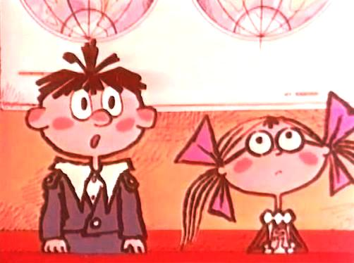
Оценивание.

Slide 2
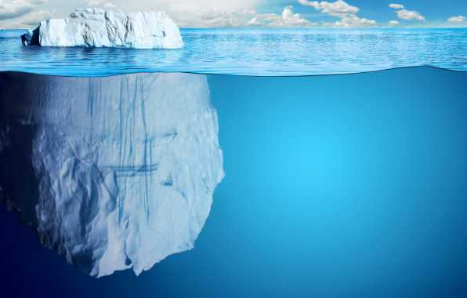

Slide 3

Оценивание
Что означает оценивание?
Почему необходимо оценивание ?
На кого воздействует оценивание?
Notes:
Все группы дают комментарии с позиции своей области: когнитивные, социальные и аффективное

Slide 4
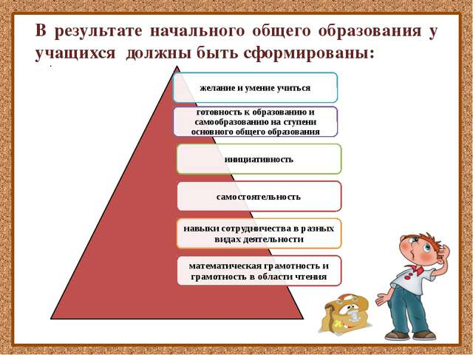

Slide 5
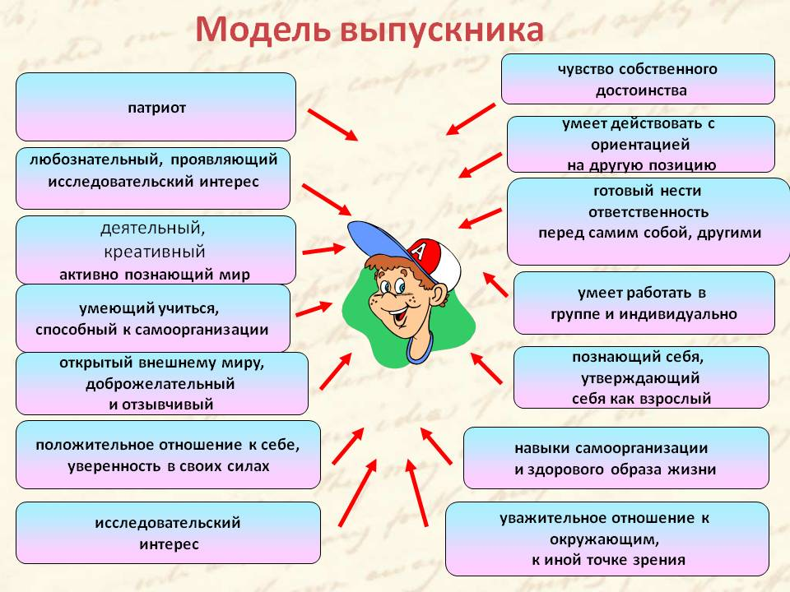

Slide 6
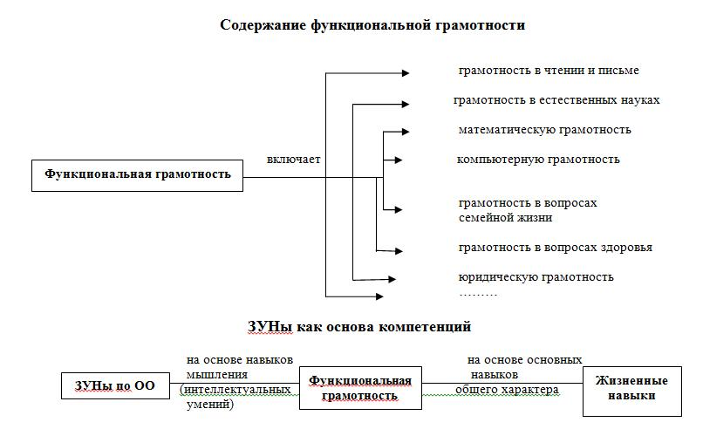

Slide 7
Урок ИЗО.
Задание:
нарисовать дом.

Slide 8
1.Оцените свою работу по десятибалльной системе (Самооценивание)
2.Передайте рисунок соседу (Взаимооценивание)
3.Верните работы друг другу. Совпало ли ваше мнение с мнением соседа?

Slide 9
А сейчас сравним вашу работу с образцом и оценим её по заданным критериям.
Критерии оценивания:
1.Фундамент – 1 балл
2.Ступени –1 балл
3.Перила – 1балл
4. Дверь – 1 балл
5. Окно - 1 балл
6. Окно на чердаке – 1 балл
7. Водосточная труба – 1 балл
8. Труба на крыше дома – 1 балл
9.Трава возле дома – 1 балл
10. Использовали не менее 3 цветов – 1 балл

Slide 10
Максимальное количество баллов - 10
0-4 балла - «2»
5-6 баллов - «3»
7-8 баллов - «4»
9 – 10 баллов - «5»

Slide 11
Критериальное оценивание
Процесс, основанный на сравнении учебных достижений учащихся с четко определенными, коллективно выработанными, заранее известными всем участникам процесса критериями, соответствующими целям и содержанию образования, способствующими формированию учебно-познавательной компетентности учащихся.

Slide 12
Основные принципы системы критериального оценивания
Взаимосвязь обучения и оценивания. Оценивание является неотъемлемой частью обучения и непосредственно связано с целями учебной программы и ожидаемыми результатами.
Объективность, достоверность и валидность. Оценивание предоставляет точную и надежную информацию. Существует уверенность в том, что используемые критерии и инструменты оценивают достижение целей обучения и ожидаемых результатов.
Ясность и доступность. Оценивание предоставляет понятную и прозрачную информацию, повышает вовлеченность и ответственность всех участников образовательного процесса.
Непрерывность. Оценивание является непрерывным процессом, позволяющим своевременно и систематически отслеживать прогресс учебных достижений обучающихся.
Направленность на развитие. Оценивание инициирует и определяет направление развития системы образования, школы, учителей и обучающихся.
Notes:
Активити: работа в группах – визуализируйте каждый принцип (30 минут)
Каждой группе нужно давать обратную связь

Slide 13
Прибавление, а не уменьшение
Мы привыкли к ситуации, когда оценивание традиционно осуществляется в два шага. Работа сначала условно оценивается в пять баллов, которые потом начинают снижаться (минус за каждую обнаруженную ошибку). В критериальном оценивании описаны уровни достижений (в том числе и самые незначительные), соответствующие каждому баллу. При этом оценивается приращение: ты что-то сделал, пусть не много, но это уже хорошо, и ты получаешь за это балл. Ты сам несешь ответственность за свою учебу. Важно, что все балльные шкалы начинаются с нуля. Это делает очевидным, что оценивается не личность ученика, а его деятельность.

Slide 14
Крите́рий— признак, основание, правило принятия решения по оценке чего-либо на соответствие предъявленным требованиям. Критерии расшифровываются дескрипторами, в которых (для каждой конкретной работы) дается четкое представление о том, как в идеале должен выглядеть результат выполнения учебного задания, а оценивание согласно дескриптору – это определение степени приближения ученика к данной цели.

Slide 15
Дескриптор – описание уровней достижения конкретного балла, которое последовательно показывает все шаги учащегося по достижению наилучшего результата, каждый уровень оценивается определенным количеством баллов: чем выше достижение – тем больше балл по данному критерию.

Slide 16
Модель критериального оценивания
Критериальное оценивание
Формативное оценивание
Суммативное оценивание
Суммативное оценивание за раздел/сквозную тему
Суммативное оценивание за четверть
Суммативное оценивание за уровень образования
Notes:
Если они не согланны то внести изменения за четверть, за раздел,

Slide 17
Формативное
Используется во время обучения
Измеряет практические знания
Суммативное
Используется по окончанию обучения
Измеряет владение материалом после обучения
Необходимость обратной связи для коррекции обучения
Обратная связь не так важна
Не влияет на оценки
Используется для выставления итоговой оценки
Пол Каселиери, 2013

Slide 18
Структура критериального оценивания
Критериальное оценивание
Формативное оценивание - проводится непрерывно учителем, обеспечивает обратную связь между учеником и учителем и позволяет своевременно корректировать учебный процесс без выставления баллов и оценок
Суммативное оценивание - проводится по завершении разделов/сквозных тем учебных программ, определенного учебного периода (четверть, триместр, учебный год, уровень среднего образования) с выставлением баллов и оценок
Суммативное оценивание за
раздел/сквозную тему
Серия установленных процедур оценивания в течение четверти
Принятие решения о достижении целей обучения за раздел учебной программы
Фиксирование и учет результатов при выставлении оценок за четверть
Суммативное оценивание за четверть
Итоговая процедура оценивания, которая проводится по завершению каждой четверти
Принятие решения о достижении целей обучения учебной программы за четверть
Фиксирование и учет (сумма балов всех четвертных оценок) результатов при выставлении годовой оценки
Суммативное оценивание за уровень образования
Итоговая процедура оценивание, которая проводится в конце основной и старшей школ
Принятие решения о достижении целей обучения учебной программы согласно ожидаемым результатам по предметным областям
Независимое оценивание
Оценка по итогам учебного года
Итоговая оценка в аттестат
Notes:
Если они не согланны то внести изменения за четверть, за раздел,

Slide 19
Формативное оценивание
Оценивание в процессе обучения, когда
анализируются знания, умения,
ценностные установки и оценки, а
также поведение учащегося,
устанавливается обратная связь об
успехах и недостатках учащегося; когда
учащегося ориентируют и вдохновляют
на дальнейшую учебу, а также
планирование целей и путей их
достижения

Slide 20

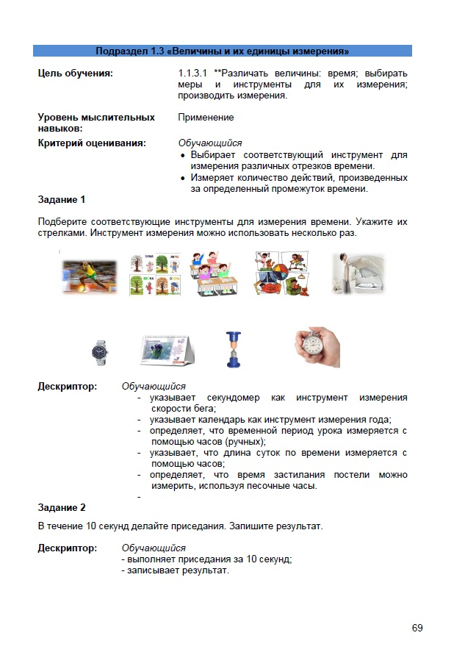
Сборники заданий по формативному оцениванию

Slide 21
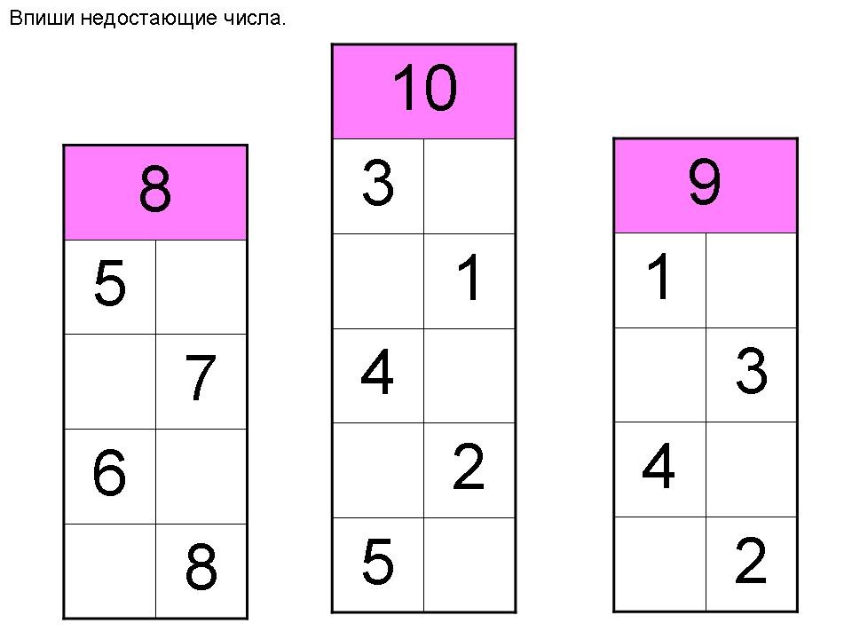
Формативное оценивание
Фамилия и имя учащегося (-йся)_________________ФИО учителя: _____________________________
Предмет: математика Раздел1: Числа и величины(4 вариант)
Ссылка на учебную программу | Цель обучения | Руководство по оцениванию
1.1 Натуральные и рациональные числа | 1.1.1.1 Иметь представление о натуральном числе и числе 0; знать образование числа и его состав, уметь читать и записывать числа до 10 | Задание:впиши недостающие числа
Критерии успеха знает принцип образования чтения, записи натуральных чисел и нуля; называет, как образуется число и его состав, читая и записывая числа в пределах 10 |  | Дескрипторы
 |  | -знает принцип образования и записи натуральных чисел и нуля; -знает, как образуется число и его состав, читая и записывая числа в пределах 10 -умеет читать числа

Slide 22
Формативное оценивание
Фамилия и имя учащегося (-йся)__________ ФИО учителя:
Предмет:Обучение грамоте Раздел 1. Слушание, говорение (2 вариант)
Ссылка на программу | Цель обучения | Рекомендации по оцениванию
1.2 Слушание и говорение | 1.1.2.1 Определять с помощью учителя, о чем говорится в тексте | Задание 1:Прочитайте текст. ДОМ. Стоит дом у дороги. Дом как дом. Окна, крыша и труба. Над домом дым. У дома дуб. Под дубом грибы. О чём говорится в тексте?______________________________________________________________________________________________________________________________________________________________________ Нарисуй , о чём говорится в тексте:
Критерии успеха |  |  | Дескрипторы
Учащийся достиг цели обучения, если распознает ключевую информацию по прослушанному тексту; правильно отвечает на вопросы |  |  | - выделяет главное в содержании текста ; - рисует, о чём говорится в тексте.

Slide 23
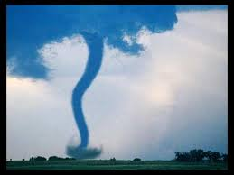

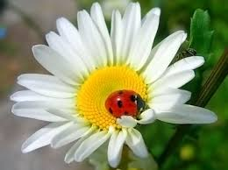
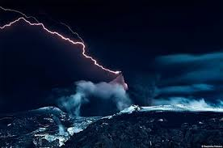
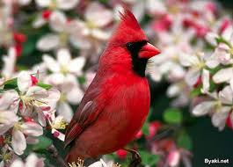
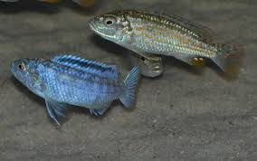
Формативное оценивание
Фамилия и имя учащегося (-йся)____________________________ ФИО учителя:
Предмет:естествознание Раздел: Я – исследователь. 2 вариант.
Ссылка на программу | Цель обучения | Рекомендации по оцениванию
1.1 Роль науки и исследователей | 1.1.1.1 Объяснять необходи-мость изучения явлений, процессов и объектов окружающего мира | Задание: Соедини объекты живой и неживой природы со словами Живая природа Неживая природа
Критерии успеха |  |  | Дескрипторы
Учащийся достиг цели обучения, если находит и соединяет с помощью стрелок соответствие между объектами живой и неживой природы |  |  | Учащийся: - находит и соединяет с помощью стрелок соответствие между объектами живой -находит и соединяет с помощью стрелок соответствие между объектами неживой природы - объясняет необходимость изучения явлений, процессов и объектов окружающего мира

Slide 24
Суммативное оценивание
Оценивание, проводимое с целью
определения соответствия знаний
учащихся нормам и требованиям
стандартов обучения.
Констатирует факт обученности
учащихся.

Slide 25

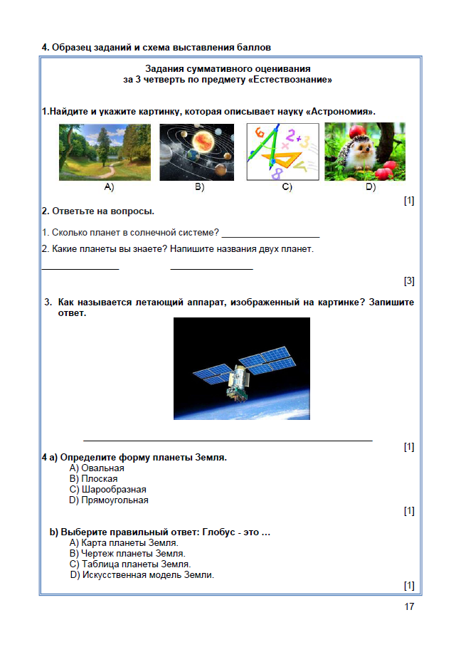
Методические рекомендации по суммативному оцениванию

Slide 26
Пример заданий по познанию мира для суммативного оценивания за раздел №1
Разделы | Знание и понимание | Применение | Анализ
 | 4 балла | 2 балла | 4 балла
Я и общество | 1. Чаще всего одинаковое у всех членов семьи: А) имя В) одежда С) фамилия D) дата рождения 2. Кто должен убирать твои вещи? А) мама В) папа С) ты сам D) бабушка 3. Праздник на который соберётся вся семья: А) день рождения одноклассника В) день рождения дедушки С) день рождения маминой подруги D) день рождения соседа 4. Семья – это … А) мама и папа В) группа людей, состоящая из родителей, детей, внуков и ближних родственников, живущих вместе. С) группа сверстников, объединенных общими интересами D) группа учащихся начальной школы, проходящих в течение года совместно одну общую программу. | Прочитайте диалог, который может произойти в любой семье утром. Из приведённых возможных ответов сына на обращение его мамы зачеркните те, которые говорят о нем, как о Невежливом, Невоспитанном человеке. Саша, вставай, пора в школу. Я приготовила тебе завтрак. Не трогай меня, я спать хочу! Спасибо, сейчас попробую встать. Наверное, опять кашу… Уже встаю, большое спасибо! | Подумай и запиши к каждой картинке, как заботятся в семье близкие друг другу люди.
Дескрипторы | Верно находит ответ – фамилия – 1б. Верно находит ответ – ты сам – 1б. Верно находит ответ – день рождение дедушки – 1б. Верно находит ответ - группа людей, состоящая из родителей, детей, внуков и ближних родственников, живущих вместе – 1б. | Верно находит ответ – Не трогай меня, я спать хочу! – 1б. Наверное опять кашу – 1б. | Вместе проводят вечера – 1б. Мама заботится/одевает/пеленает о своем ребенке – 1б. Дедушка читает внуку книгу – 1б. Вся семья вместе едут отдыхать в отпуск – 1б.
20 минут
МАХ балл 10

Slide 27
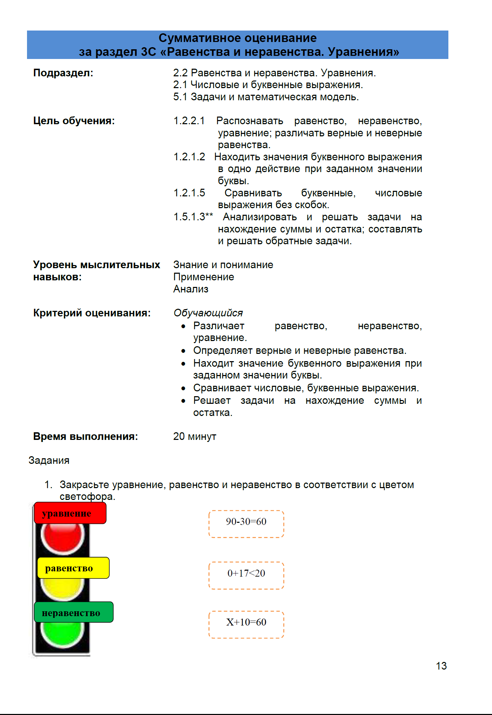
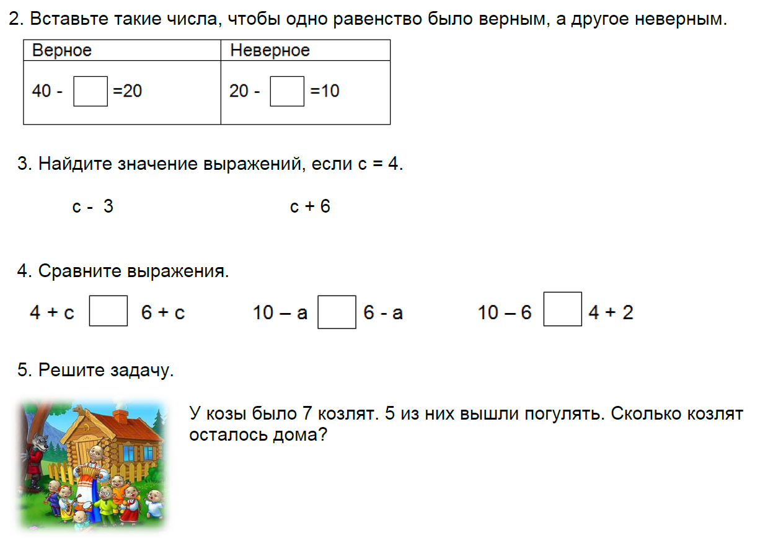

Slide 28
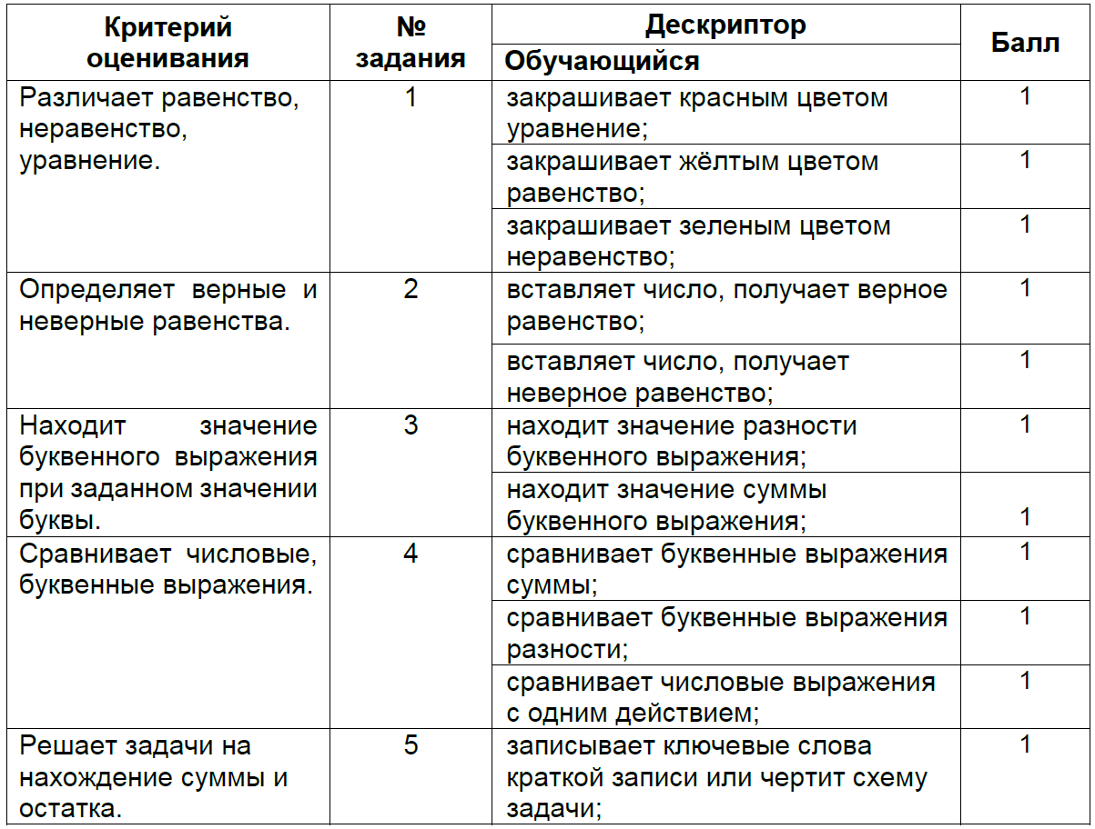

Slide 29
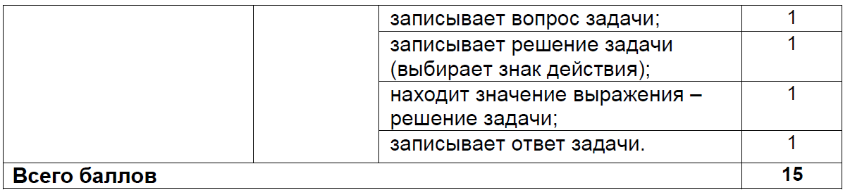

Slide 30
Рубрики для предоставления результатов по суммативному оцениванию за раздел/сквозную тему
Рубрики – это способ описания уровней в соответствие с критериями оценивания
Рубрики будут использоваться по итогам каждой процедуры суммативного оценивания за раздел/сквозную тему
В рубриках учитель отмечает уровень учебных достижений по каждому критерию индивидуально на каждого учащегося путем проставления пометок

Slide 31
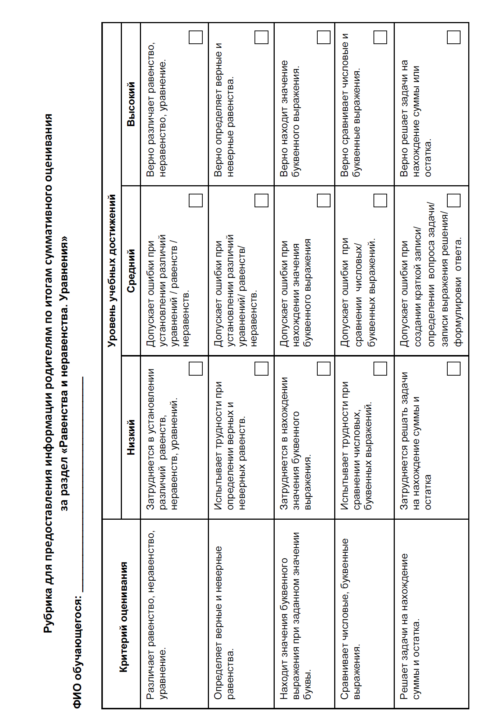

Slide 32
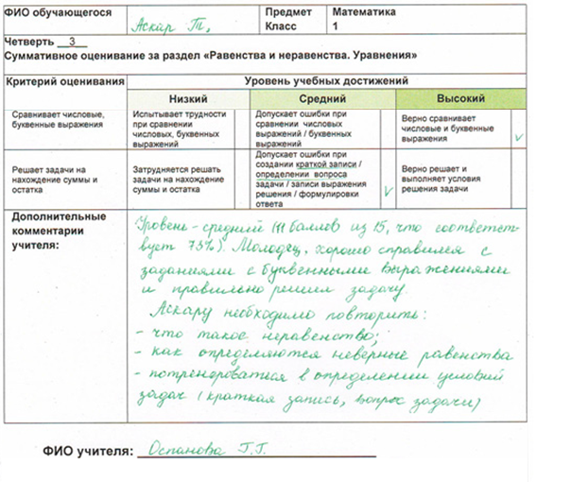
Пример рубрики

Slide 33
Уровни учебных достижений обучающихся для предоставления обратной связи по суммативному оцениванию за раздел/сквозную
Уровни | Описание |  |  |  |  | Прогноз при переводе в 5-балльную шкалу
 | Знание и понимание | Применение | Анализ | Синтез | Оценка
Низкий уровень | демонстрирует элементарные знания и понимание предметных терминов и понятий выполняет простые задания и следует процедурам выполнения в соответствии с прямыми указаниями формулирует простые выводы на основе различных форм представления информации (таблицы, графики и диаграммы) распознает шаблоны в простых заданиях |  |  |  |  | соответствует оценкам 1 - 2
Средний уровень | демонстрирует достаточное знание и понимание предметных терминов и понятий выполняет типичные задания и умеет успешно применять знания в знакомых и некоторых незнакомых ситуациях обобщает информацию и формулирует выводы с частичным обоснованием, может приводить аргументы к полученным результатам распознает шаблоны в типичных заданиях, предлагает и использует стандартные пути решения интегрирует знания, умения и навыки из других областей учебной программы для решения фиксированного набора задач |  |  |  |  | соответствует оценкам 3 - 4
Высокий уровень | демонстрирует глубокие знания и понимание предметных терминов и понятий выполняет сложные задания и успешно применяет знания в широком диапазоне ситуаций обобщает информацию из различных источников и формулирует выводы с полным обоснованием, приводит четкие, логически последовательные аргументы к полученным результатам распознает шаблоны в сложных заданиях, предлагает и использует альтернативные и нестандартные пути решения интегрирует знания, умения и навыки из других областей учебной программы для решения широкого спектра задач, использует различные стратегии, оценивает значимость и обоснованность полученных результатов |  |  |  |  | соответствует оценке 5
Шкала для определения уровня учебных достижений в начальных классах
Уровень | Высокий | Средний | Низкий
% | 81%-100% | 21%-80% | 0%-20%

Slide 34
Запись результатов оценки помогает учителям, учащимся и родителям ответить на следующие вопросы:
• Что изучил учащийся?
• Что еще он должен изучать?
• Какие шаги он должен принимать для развития?

Slide 35

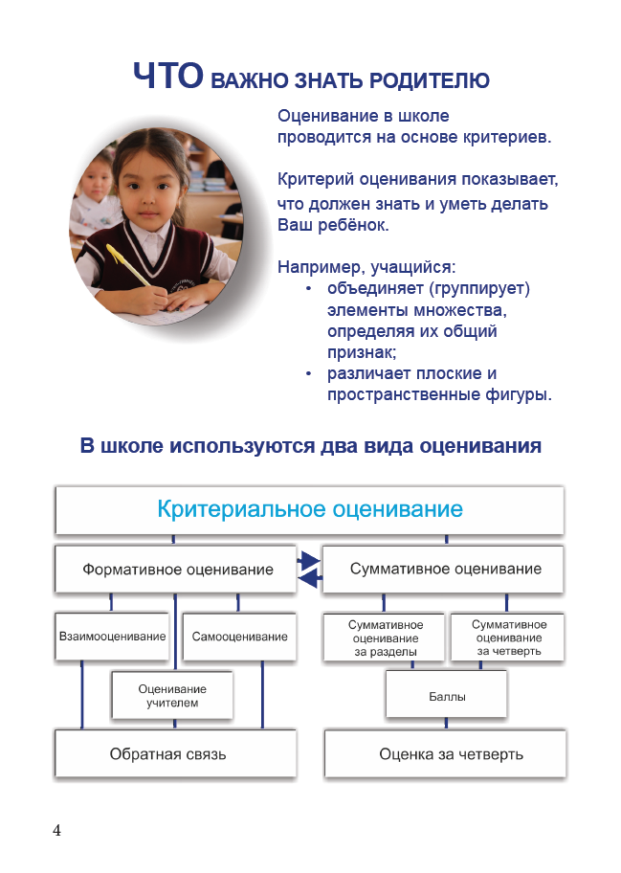
Критериальное оценивание учебных достижений учащихся: информация для родителей

Slide 36
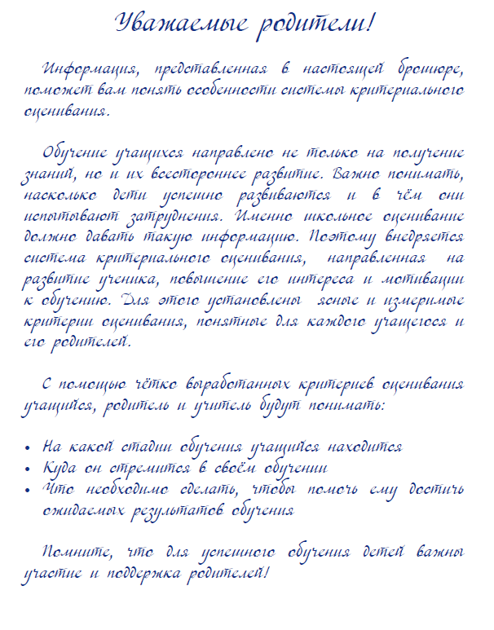
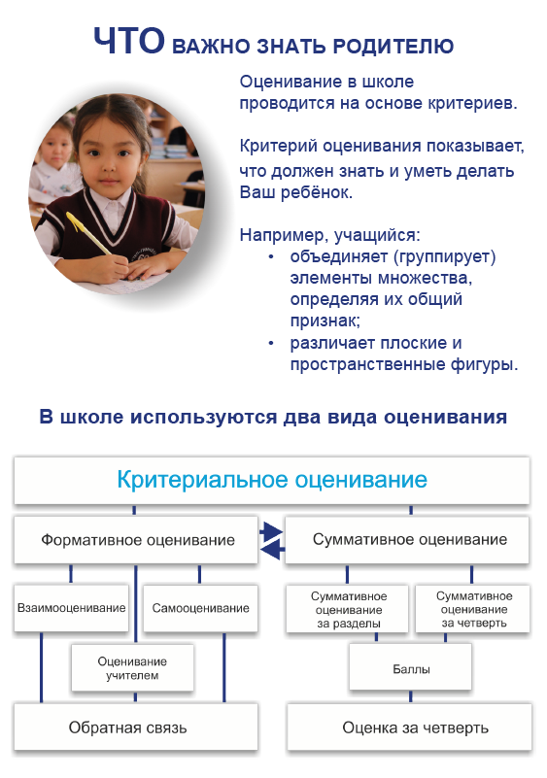

Slide 37
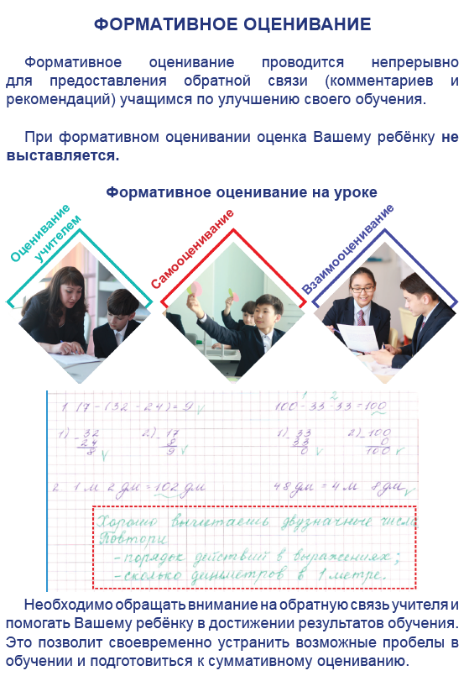
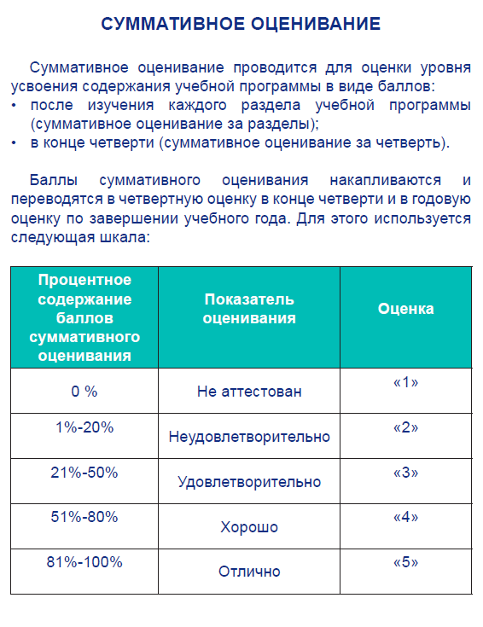

Slide 38
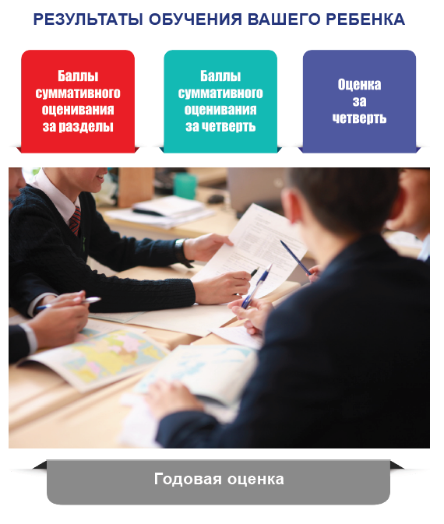
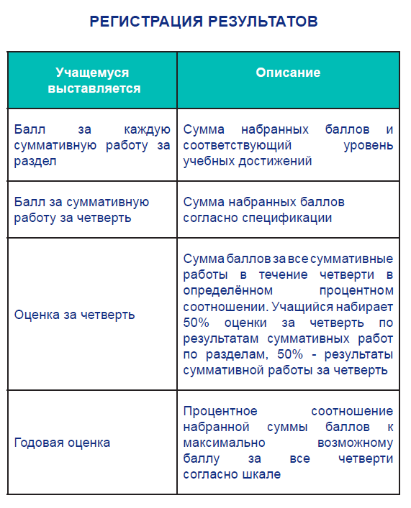

Slide 39
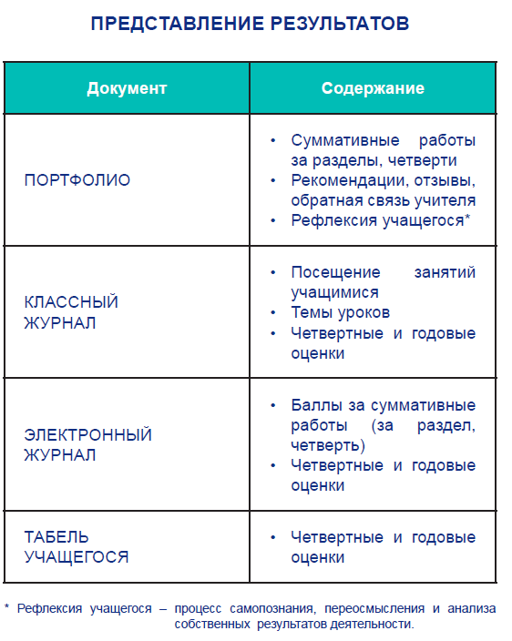
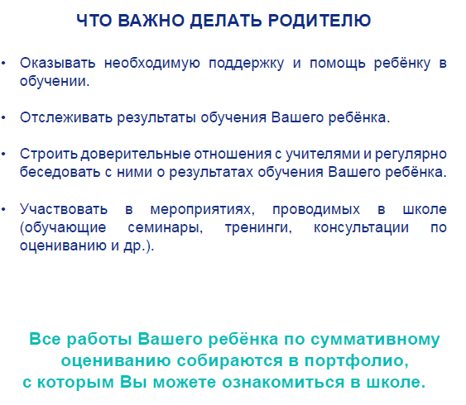

Slide 40
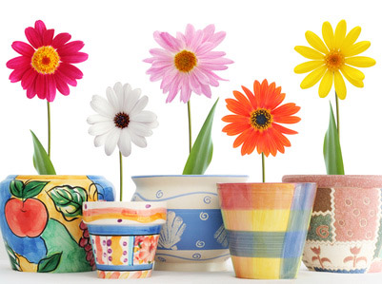
*ИЗБЕГАЙТЕ СРАВНЕНИЯ СВОЕГО РЕБЁНКА С ДРУГИМИ УЧАЩИМИСЯ!

Slide 41

*НАУЧИТЕСЬ РАДОВАТЬСЯ ЛЮБОМУ, ДАЖЕ САМОМУ МАЛОМУ, ДОСТИЖЕНИЮ СВОЕГО РЕБЁНКА!

Slide 42
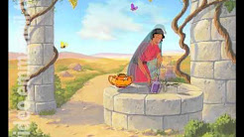
Притча « Два кувшина»

Slide 43

Рефлексия
«Две звезды, одно пожелание»

Slide 44

Глубочайшим свойством человеческой природы является страстное стремление людей быть оцененным по достоинству
У. Джеймс

